Slide 1
Ортеней Долаана
Кан-ооловна -
учитель
начальных классов

Slide 2
Окончила
Тувинский государственный
Университет
Факультет
начального обучения

Slide 3
Профессия - учитель
Они поставлены на высоком почетном месте, им вручена превосходная должность, выше которой ничего не может быть под солнцем.
Я.А. Коменский

Slide 4
Считай несчастным тот день или тот час, в который ты не усвоил ничего нового и ничего не прибавил к своему образованию. Я.А. Коменский

Slide 5
Курсы повышения квалификации
Москва, 2014г.

Slide 6
Курсы повышения квалификации
Москва, 2014г.

Slide 7
5 счастливых дней с 3.11.14 по 7.11.14г. г.Красноярск

Slide 8
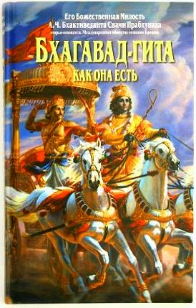
Изучение мудрости возвышает и делает нас сильными и великодушными.

Slide 9
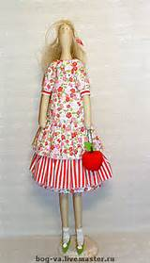
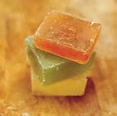
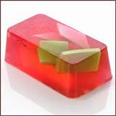
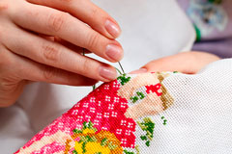
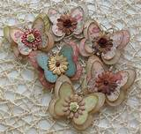
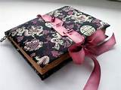
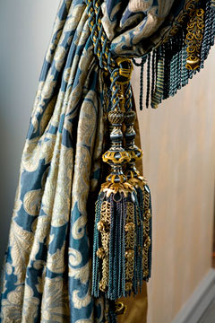
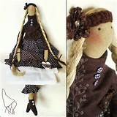
Красота и стиль
мыловарение;
рукоделие;
дизайн интерьера.

Slide 10
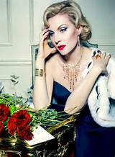
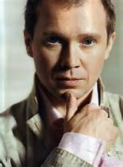
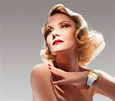
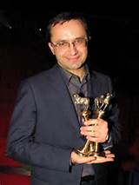
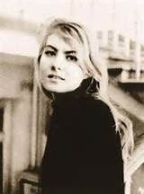
Самые стильные и красивые

Slide 11
Спасибо за внимание!
Д.К.Ортеней

